Slide 1
5-sinf Informatika va axborot texnologiyalari Mavzu: Axborotni qiymatini hisoblash. Piktogramma yaratish.

Slide 2
Axborotni qiymatini hisoblash
Ma’lumotlarni guruhlarga ajratganingizda har bir guruhdagi axborot sonini sanashingiz mumkin. Bu bir guruhdagi predmetlarning umumiy qiymatidir. Sanash orqali yoki maʼlumotlar jadvalini yaratish orqali axborotni hisoblash mumkin.

Slide 3

2.1-mashg‘ulot
Daftaringizda quyidagi vazifani bajaring. Darsligingizga yozmang. Koʻplab predmetlarni sanashda sanoq jadvali sizga yordam beradi. Sanayotganingizda har bir predmet uchun belgi qoʻyib keting.
Beshtaga yetganingizda toʻrt chiziq ustidan bir chiziq torting, mana bunday:
Koʻplab alohida chiziqlarni sanagandan koʻra, beshtadan hisoblagan osonroq.

Slide 4



Nechta belgi aks etgan?

Slide 5
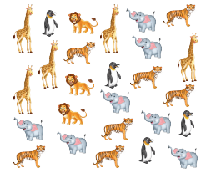
2.2-mashg‘ulot Daftaringizda quyidagi vazifani bajaring. Darsligingizga yozmang. Sanoq jadvalida siz sanayotgan turli guruhlar aks etgan. U yerda siz sanagan tasvirlar sonini belgilashingiz uchun alohida katak ham bor?

Slide 6
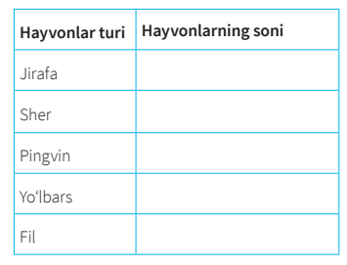
Sanoq jadvalda yuqorida tasvirlangan hayvonlar uchun guruhlar mavjud. Tasvirdagi har bir hayvonning sonini bilish uchun ularni sanab chiqing va jadvalni sanoq belgilari bilan to‘ldiring.

Slide 7
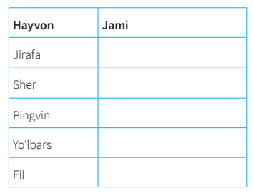
2.3-mashg‘ulot
Daftaringizda quyidagi vazifani bajaring. Darsligingizga yozmang. Maʼlumotlar jadvali har bir guruhda nechtadan hayvon borligini koʻrsatadi. Har bir hayvon sonini hisoblab, umumiy qiymatni yozish orqali uni toʻldirib chiqing. Bunda ularning qancha ekanligini bilib olasiz. Jadvaldagi har bir hayvonning jami sonini yozish uchun 2.2-mashg‘ulotdagi sanoqdan foydalaning.

Slide 8
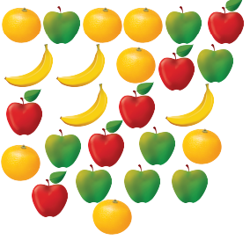
2.4-mashg‘ulot

Slide 9
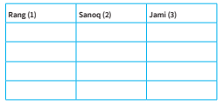
Daftaringizda quyidagi vazifani bajaring. Tasvirdagi mevalar uchun maʼlumotlar jadvalini toʻldiring. 1. Tasvirdagi ranglarning nomlarini 1-ustunga yozing. 2. Har bir rang uchun sanoqni 2-ustunga kiriting. 3. Har bir rang uchun jami miqdor ko‘rsatkichini 3-ustunga kiriting.

Slide 10

Piktogramma
soʻzlar oʻrniga tasvirlardan foydalanib namoyish etiluvchi grafik.
Piktogramma yaratish Maʼlumotlarni taqdim etish (koʻrsatish) uchun piktogramma tasvirlaridan foydalaniladi. Bitta tasvir bir yoki koʻproq maʼlumot o‘rnida kela oladi. Masalan, bitta tasvir oʻnta sherni bildirishi mumkin. Piktogramma har bir tasvir nimani namoyish etayotganini koʻrsatish uchun o‘z kalitiga ega.

Slide 11


3.1-topshiriq. Daftaringizga quyidagi vazifani bajaring. Quyidagi piktogramma nimani ifodalamoqda?

Slide 12

3.2-mashg‘ulot Qogʻoz parchasiga uchta olmani ifodalovchi piktogramma chizing. Kalit qoʻshishni yoddan chiqarmang.

Slide 13
Piktogrammalar gorizontal yoki vertikal boʻlishi mumkin va biror bir mazmunni ifodalashi kerak.
Tasvirlaringiz sifatidan xavotir olmang. Bu maktabingizdagi “Tasviriy san’at” darsi imtihoni emas!

Slide 14
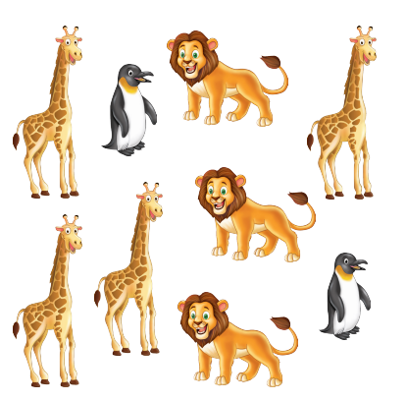
3.3-mashg‘ulot Qogʻoz parchasiga ushbu tasvirdagi hayvonlar sonini ifodalovchi piktogramma chizing.

Slide 15
E’tiboringiz uchun rahmat

